Slide 1
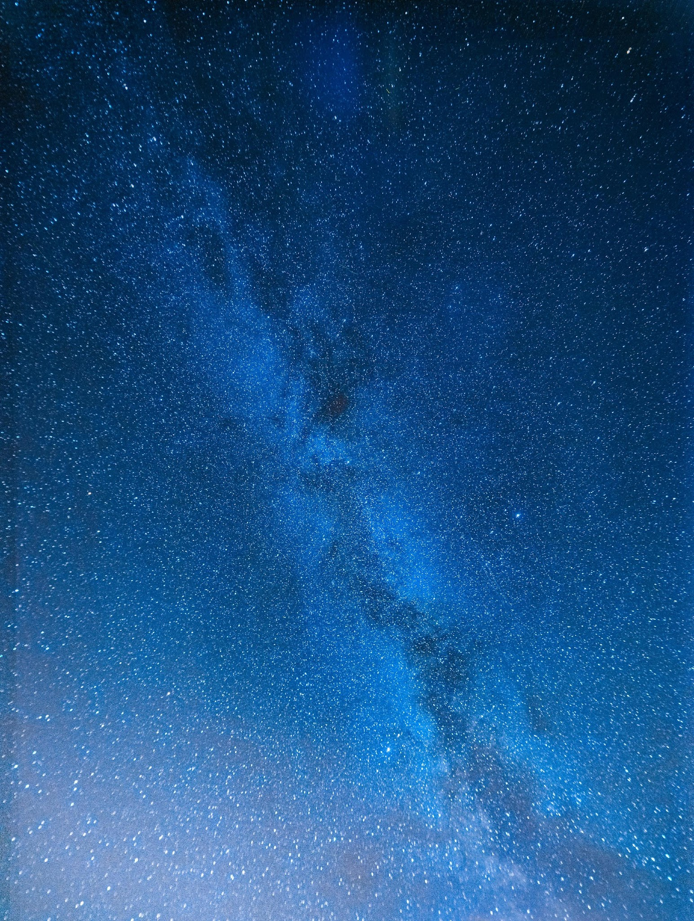


Sesión Nº2
Clubes de
Ciencia y Tecnología
www.fundacionmustakis.org
18.04.2026
Nivelación

Slide 2

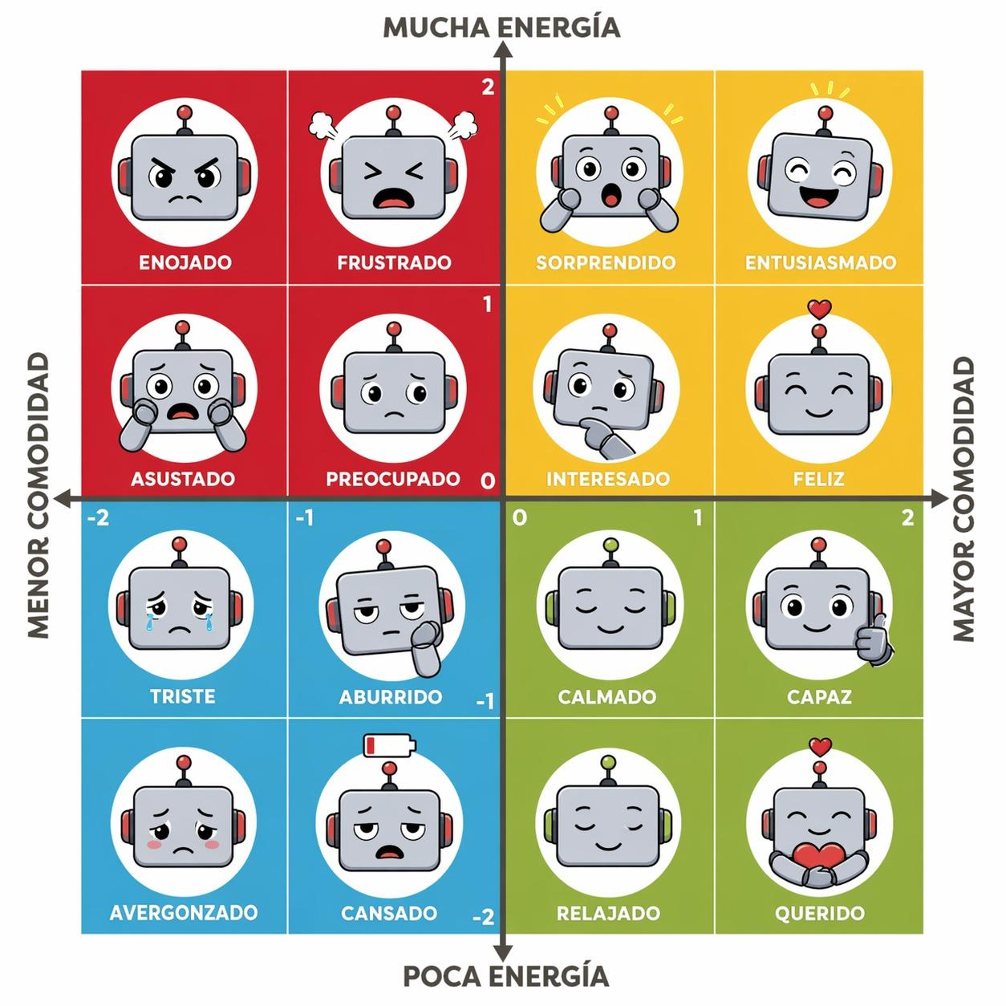

¿QUÉ ROBOT SOMOS HOY?

Slide 3


ACTIVIDAD:
En parejas, deben inventar un saludo original usando el cuerpo.
Luego, lo comparten con la clase. - 15 MIN
ANTES DE
COMENZAR

Slide 4


  PREPARA TU ENTORNO Y PONTE CÓMODO PARA TRABAJAR
www.fundacionmustakis.org

Slide 5

Conoceremos nuevos componentes electrónicos Capacitor
Transistor
Integrado “555”
Actividad final : el gritador
¿Qué aprenderemos hoy?

Slide 6

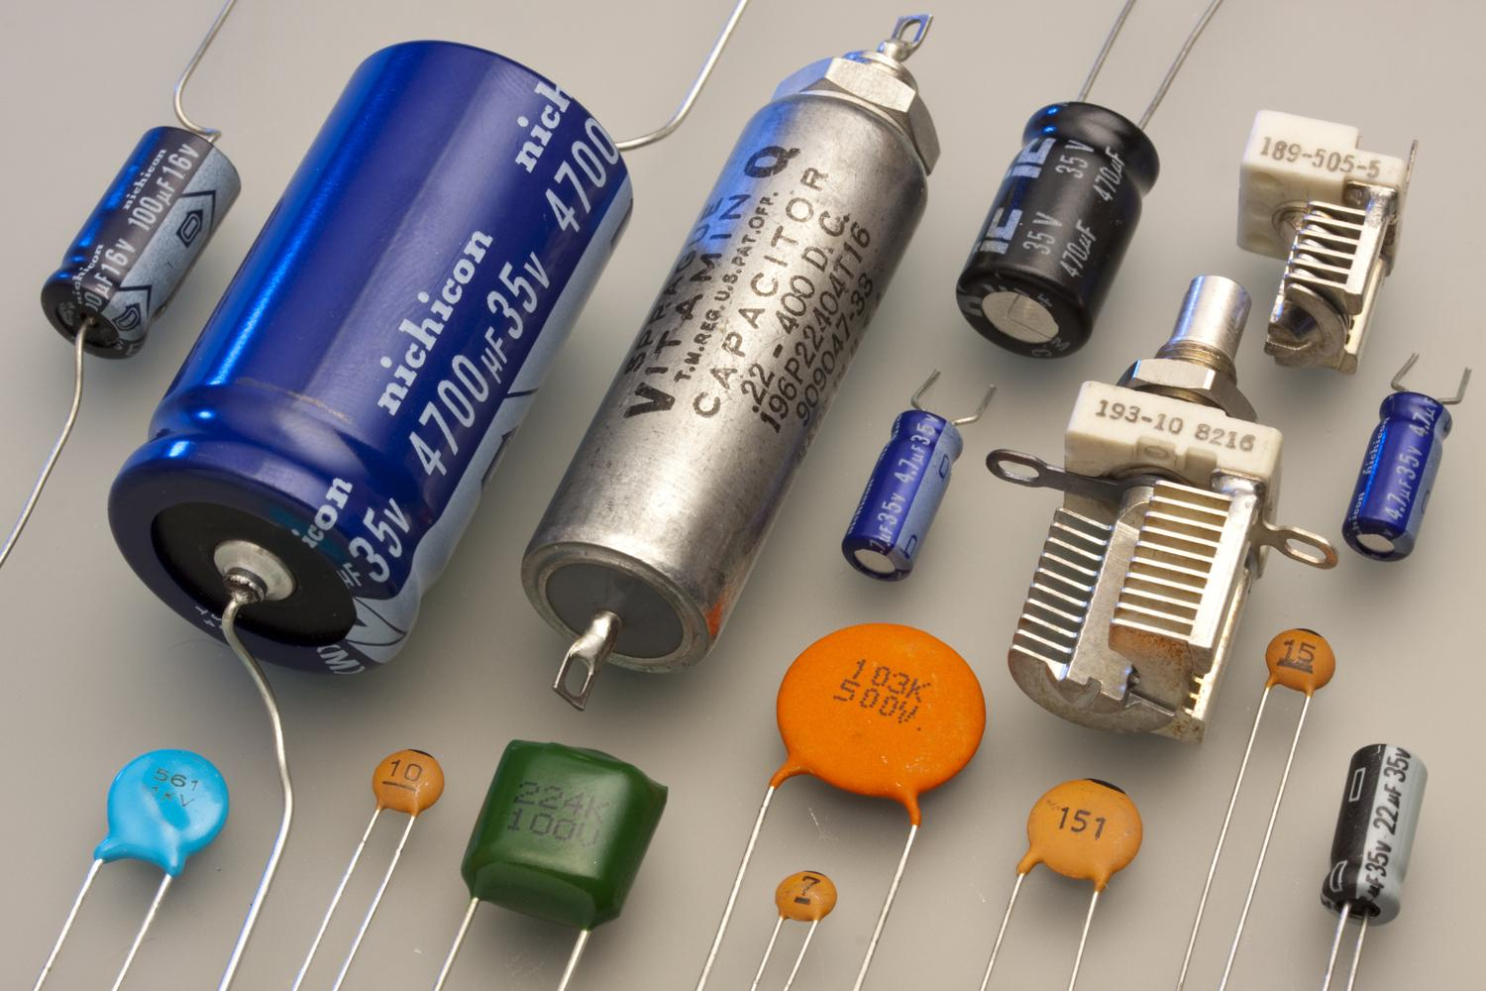
Capacitores
Componentes que almacenan energía eléctrica como carga en su interior.
Funcionan como pequeñas baterías dependiendo de su uso .
www.fundacionmustakis.org

Slide 7
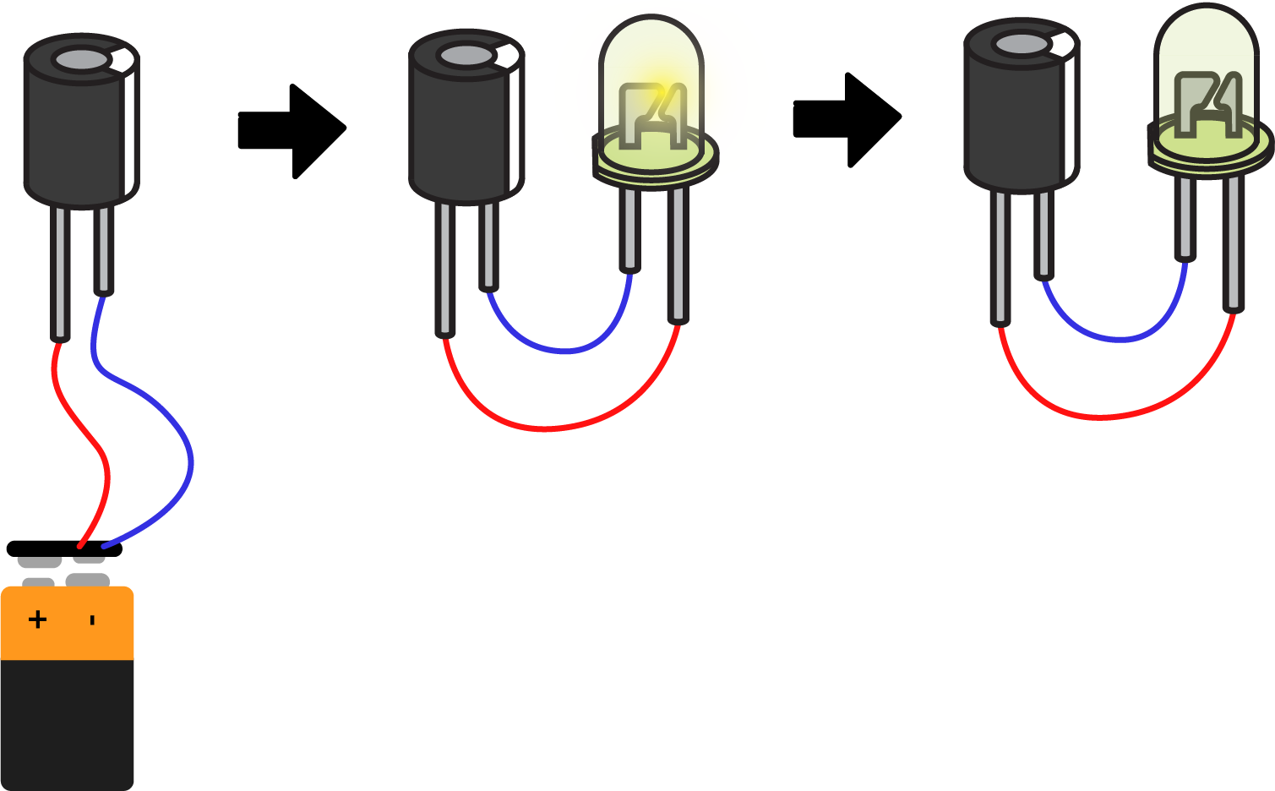
www.fundacionmustakis.org

Slide 8
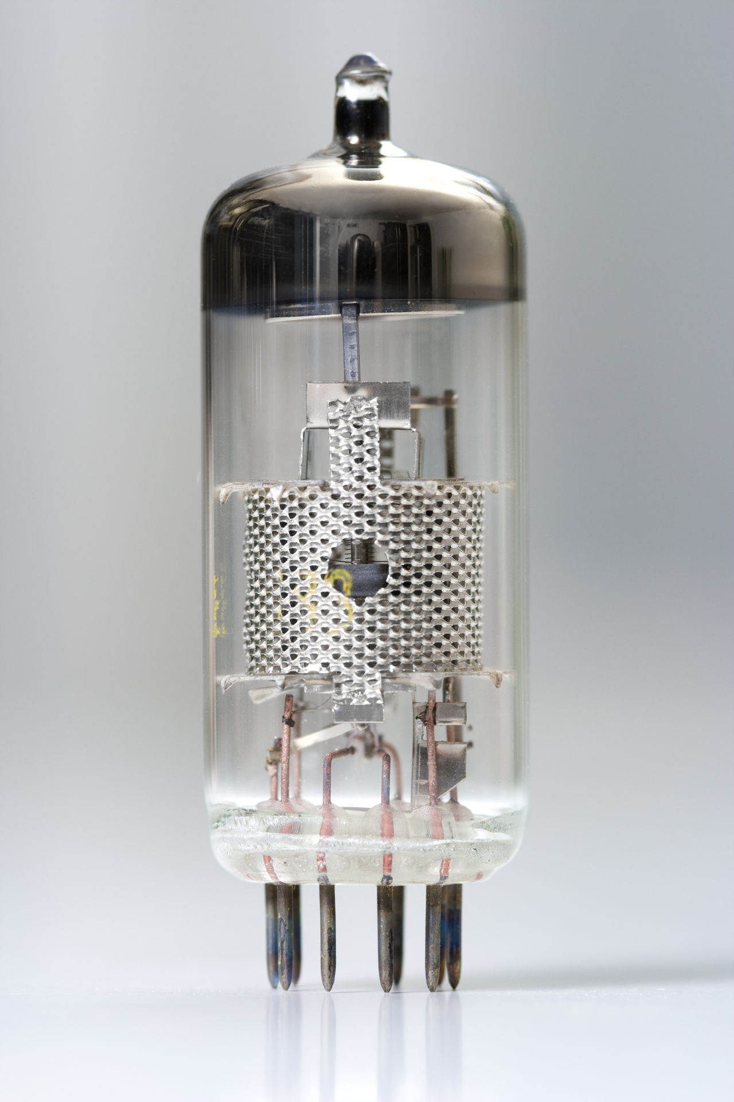
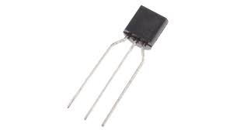
Transistores
La invención más grande del siglo XX
Componentes fabricados con materiales semiconductores, diseñados para funcionar como amplificadores o interruptores controlados por electricidad.
www.fundacionmustakis.org

Slide 9
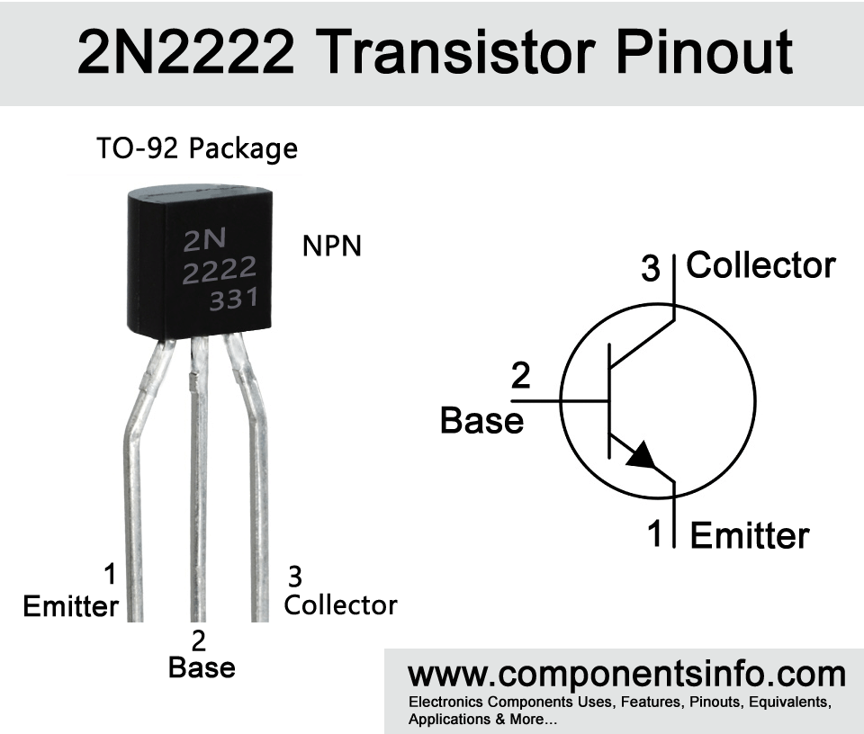
Transistor 2222
Transistor de tipo NPN
El paso de la corriente entre el emisor (1) y el colector (3) es controlado por una pequeña corriente aplicada en la base(2)
www.fundacionmustakis.org

Slide 10
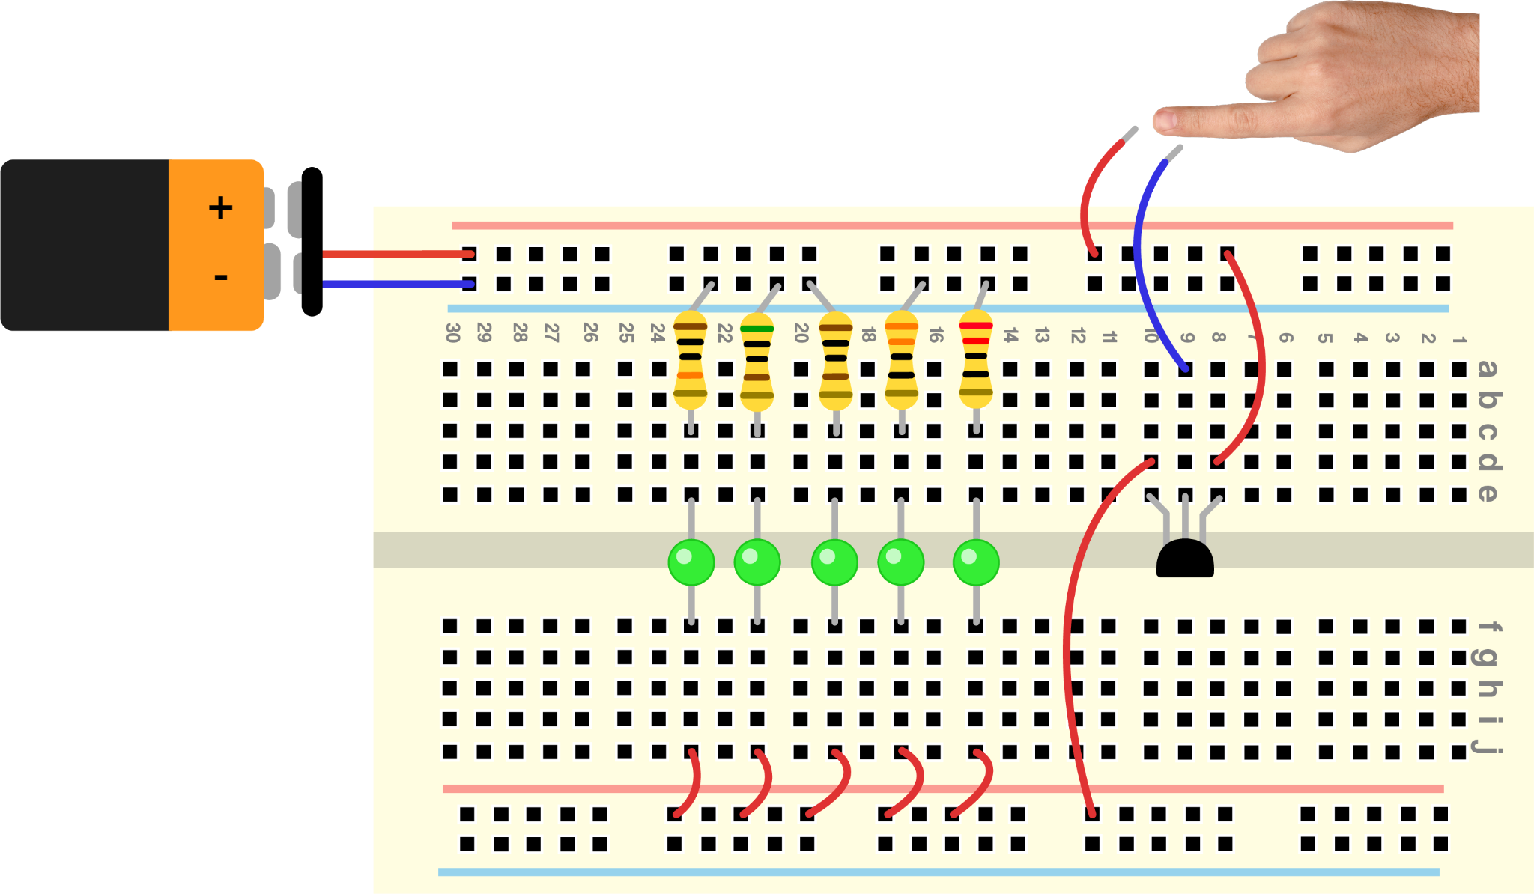
www.fundacionmustakis.org

Slide 11
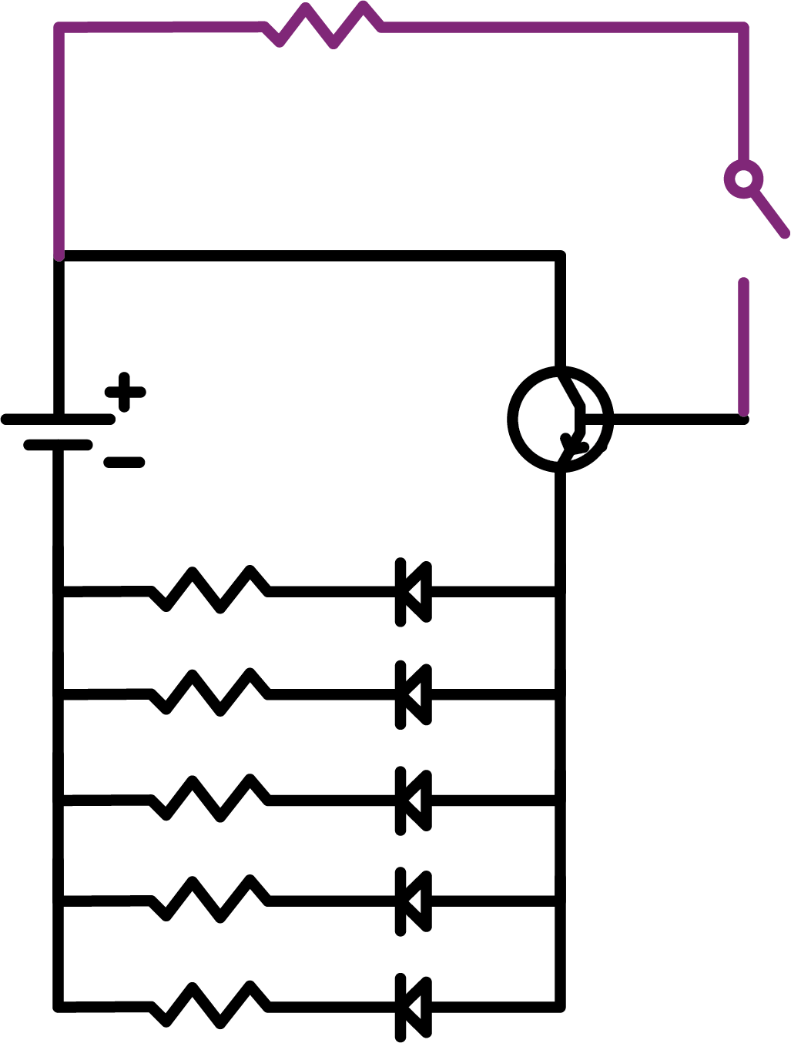
Simplificando los circuitos
A continuación se muestra el circuito anterior de forma simple
El cable morado representa nuestro dedo como una resistencia e interruptor
Esto representa un transistor
www.fundacionmustakis.org

Slide 12
Un botón que controle el encendido de 2 LED
Dos botones que controlen el encendido de un LED (deben activarse ambos botones para encender el LED)
Dos transistores que controlen el encendido de un LED (deben activarse ambos para encender el LED)
Un solo circuito que contenga los tres anteriores.
DESAFÍO
Con lo aprendido el día de hoy, diagrama los siguientes circuitos, una vez validados por el mentor, puedes conectarlo a la protoboard.

Slide 13
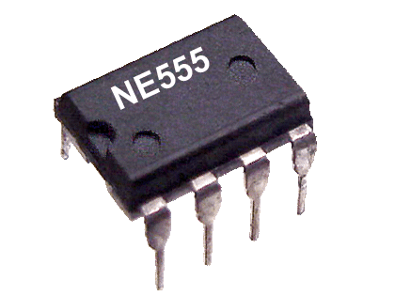
IC (Integrado) - 555
IC 555 es un circuito integrado que se utiliza en la generación de temporizadores, pulsos y oscilaciones.
El 555 puede ser utilizado para proporcionar retardos de tiempo
www.fundacionmustakis.org

Slide 14
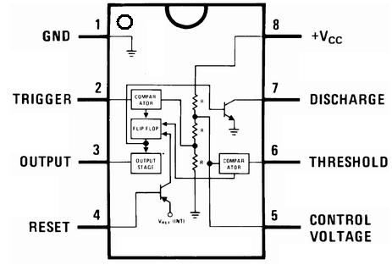
IC (Integrado) - 555
Utilizando 555 temporizador IC, podemos generar la duración de tiempo preciso de alta y baja salida, de micro segundos a horas, por eso 555 es muy popular y versátil IC.
www.fundacionmustakis.org

Slide 15
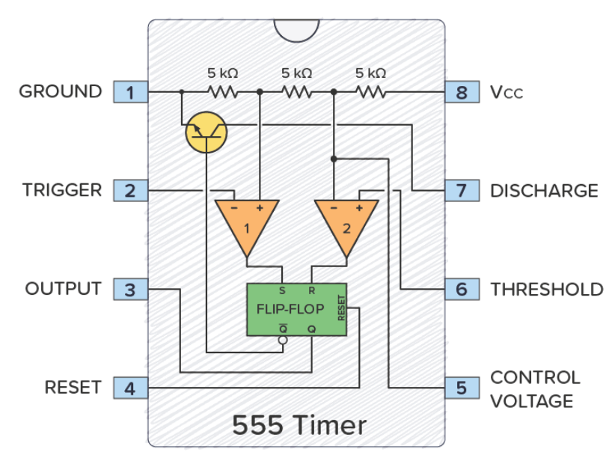
IC (Integrado) - 555
1.-GROUND(TIERRA):Este pin se conecta al lado negativo de la batería.
2.-pin 2 Disparador:
Cuando este pin pasa a nivel bajo (menos de un tercio de VCC), la salida pasa a nivel alto.
3.-pin 3 OUTPUT (Salida) :
La tensión de salida del chip es aproximadamente 1,5 V inferior a VCC cuando está en estado alto y cercana a 0 V cuando está en estado bajo. Un temporizador 555 solo puede proporcionar entre 100 y 200 mA en total. Consulte la hoja de datos de su chip para conocer el valor exacto.
4.-pin 4 Reinicio.
Este pin reinicia todo el circuito. Es un pin invertido, lo que significa que se reinicia cuando su nivel baja. Por lo tanto, el pin debe estar normalmente en estado alto
www.fundacionmustakis.org

Slide 16
IC (Integrado) - 555
8.-VCC Alimentación
Este es el pin de alimentación positiva y puede aceptar un voltaje entre 5 y 15 V.
7.-Pin 7 Descarga
Este pin no está conectado cuando la salida es alta y está conectado a tierra cuando la salida es baja.
6.-Umbral del pin 6:
Este pin restablece la salida a nivel bajo cuando el voltaje sube a nivel alto (por encima de dos tercios de VCC).
5.-Pin 5: Control de voltaje.
Este pin se utiliza para controlar el voltaje umbral del pin de umbral. Esto puede ser útil cuando se desea ajustar la frecuencia del circuito sin modificar los valores de R1, R2 y C1. En ocasiones, este pin se conecta a tierra mediante un condensador (0,01 µF/10 nF) para evitar que el ruido afecte la frecuencia. Otras veces, se encuentra desconectado.
www.fundacionmustakis.org

Slide 17
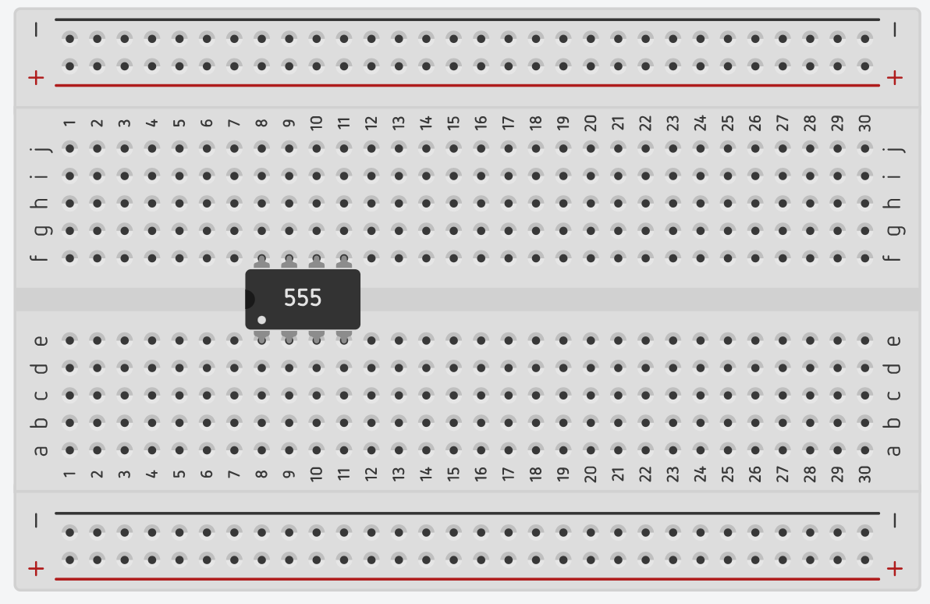
¡Pasa adelante y participa!
¿Cuáles Pines reconoces del 555?
www.fundacionmustakis.org

Slide 18
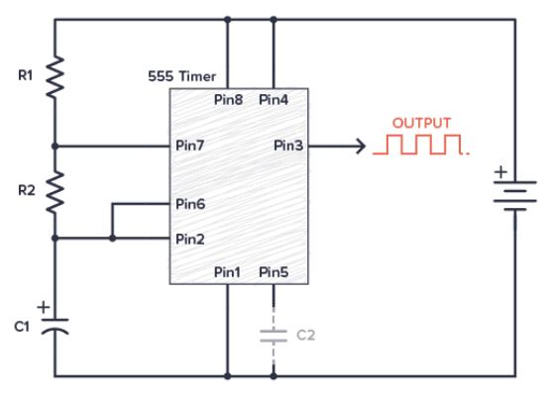
MODO OSCILADOR
www.fundacionmustakis.org

Slide 19
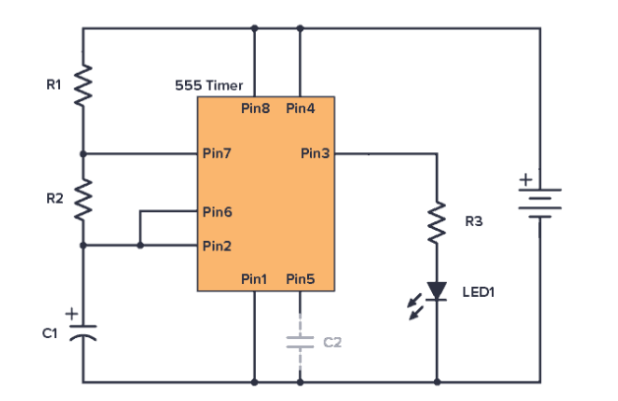
ACTIVIDAD:BLINK LED(PARPADEO CON 555)
www.fundacionmustakis.org

Slide 20
LISTA DE COMPONENTES
Batería de 9V
Circuito integrado temporizador 555
R1-R3: Resistencia, 1 kΩ
LED1: LED rojo de 5 mm o similar
C1: Condensador, 100 µF
C2: Condensador, 10 nF
www.fundacionmustakis.org

Slide 21


TOMEMOS
UN DESCANSO

Slide 22


Slide 23

⚡ ¡Carga completa de ideas en 3...2...1!
Deja tu opinión como todo un ingeniero de robots
🔗 bit.ly/paidos
www.fundacionmustakis.org

Slide 24
Realizaremos un proyecto que combina todo lo que hemos aprendido en estas dos primeras sesiones…
PROYECTO: GRITADOR
idea de POLWOR.COM
ACTIVIDAD

Slide 25
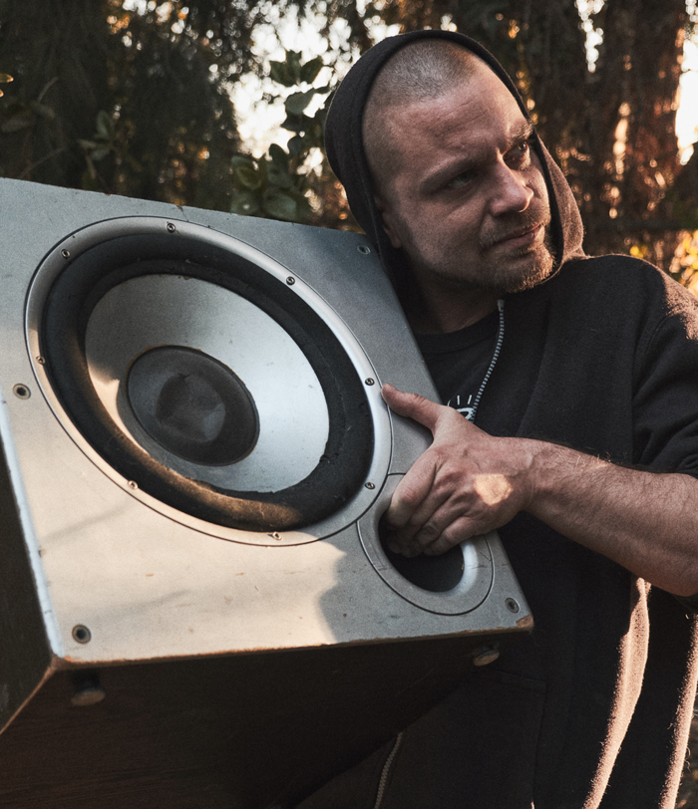
POLWOR - Pablo Guerra
Diseñador Industrial y Magíster en Artes Mediales, dedicado al desarrollo del sonido electrónico experimental.
Su práctica abarca la performance, la construcción de dispositivos analógicos, talleres de electrónica creativa y la gestión de espacios culturales. Desde 2016 opera bajo el alias Polwor como plataforma para todas estas dimensiones.
En su web polwor.com existen varios proyectos interesantes.
www.fundacionmustakis.org

Slide 26
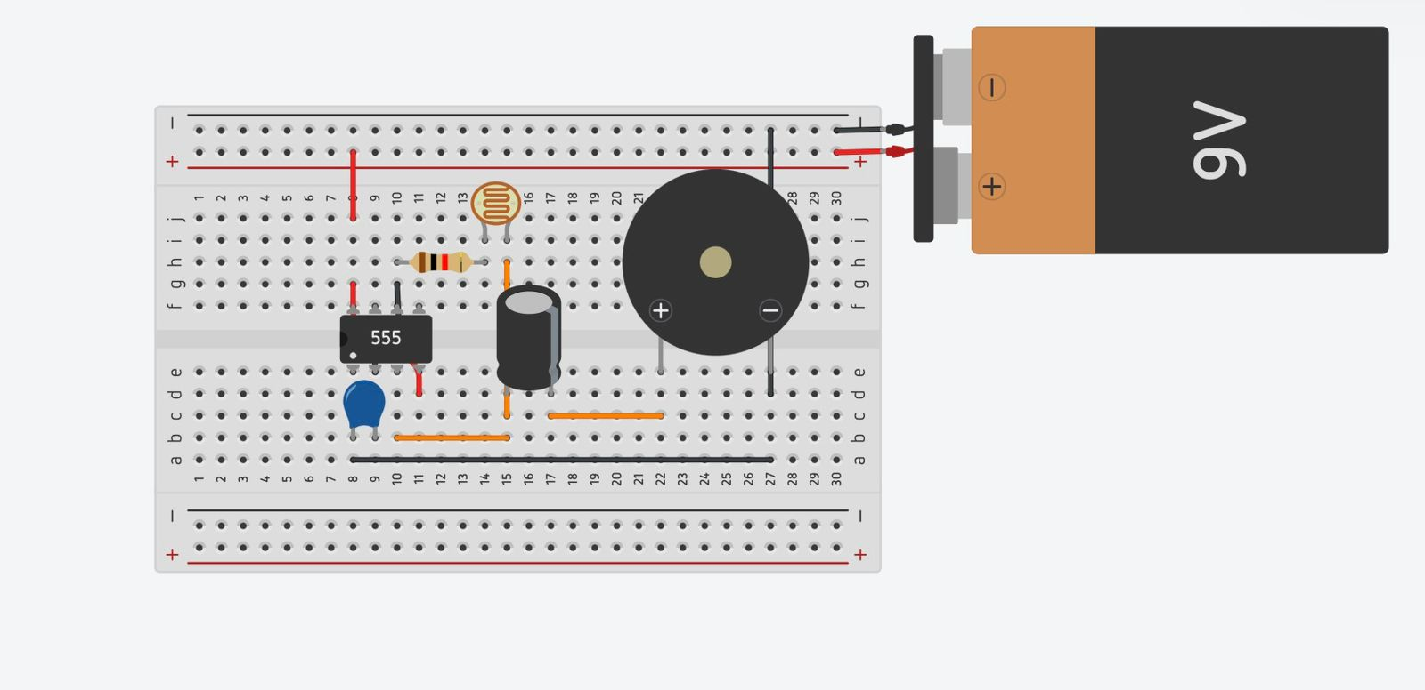
PROYECTO: GRITADOR - 40 MIN
¿Cuáles componentes reconoces?
www.fundacionmustakis.org

Slide 27

QR página oficial de Polwor - Gritador
www.fundacionmustakis.org

Slide 28

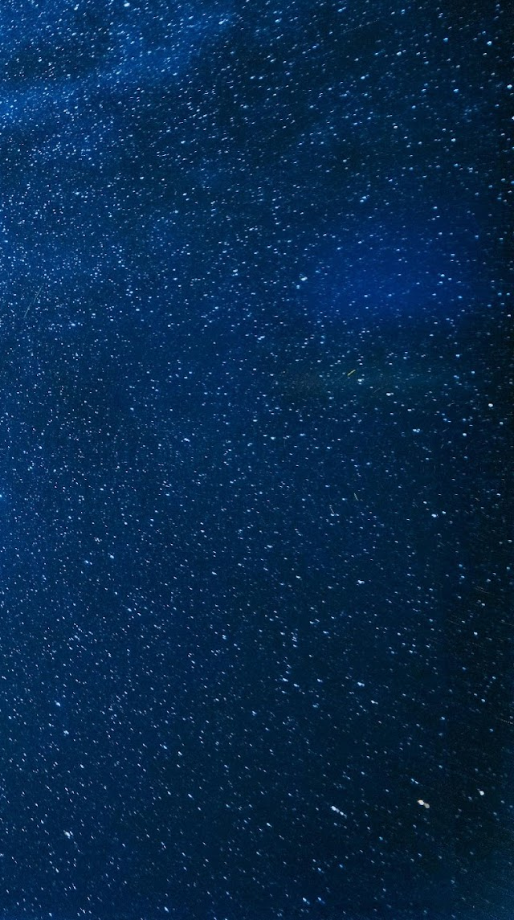
¿QUÉ APRENDIMOS HOY?
3
2
1
Notes:
Recalcar la idea que somos equipo a nivel de sede, más allá de los grupos individuales.

Slide 29










Clubes de Ciencia y Tecnología - Nivelación
Versión 2, 2025
Estos materiales han sido elaborados de manera colaborativa entre los equipos de las Universidades Socias del Programa de Robótica Educativa de la Fundación Gabriel & Mary Mustakis.
Clubes de Ciencia y Tecnología - Plan de nivelación
Estos materiales han sido elaborados por Benjamín Espinoza y Gaspar Fábrega para el Programa de Ciencia y Tecnología de Fundación Gabriel & Mary Mustakis. Se permite su uso bajo licencia Creative Commons (CC) por las Universidades Socias del Programa de Ciencia y Tecnología de Fundación Gabriel & Mary Mustakis.
Versión 2 - Abril 2024
Publicado Bajo Licencia Creative Commons
Atribución-NoComercial-CompartirIgual (CC BY-NC-SA)
Publicado Bajo Licencia Creative Commons
Atribución-NoComercial-CompartirIgual (CC BY-NC-SA)
‹#›

